Slide 1


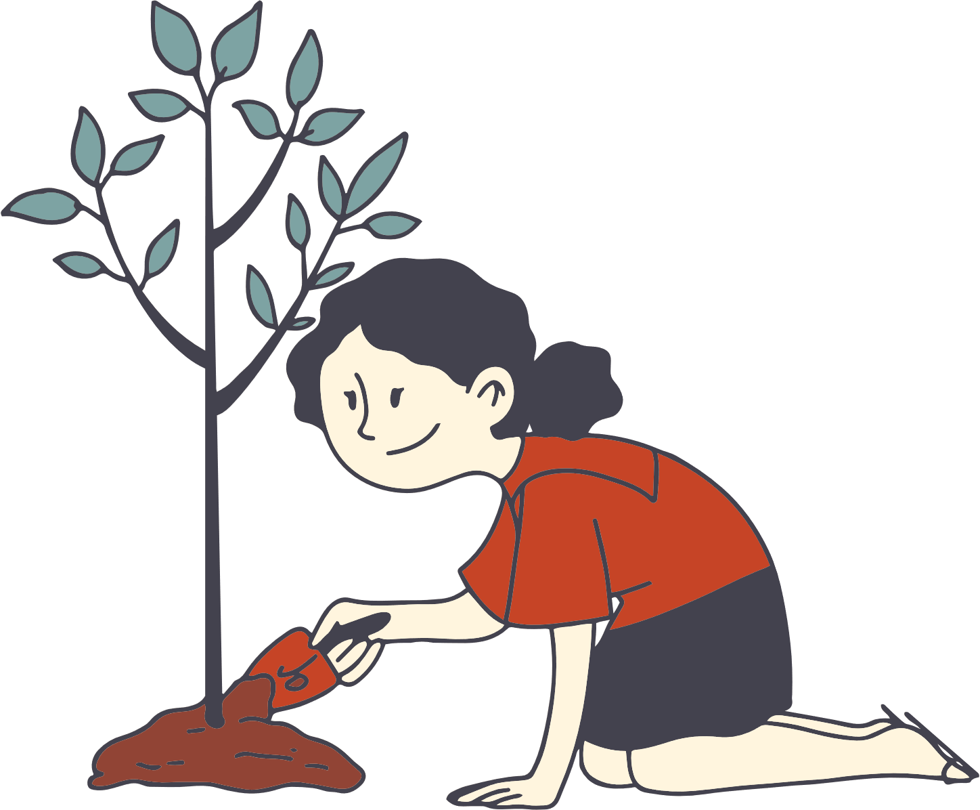
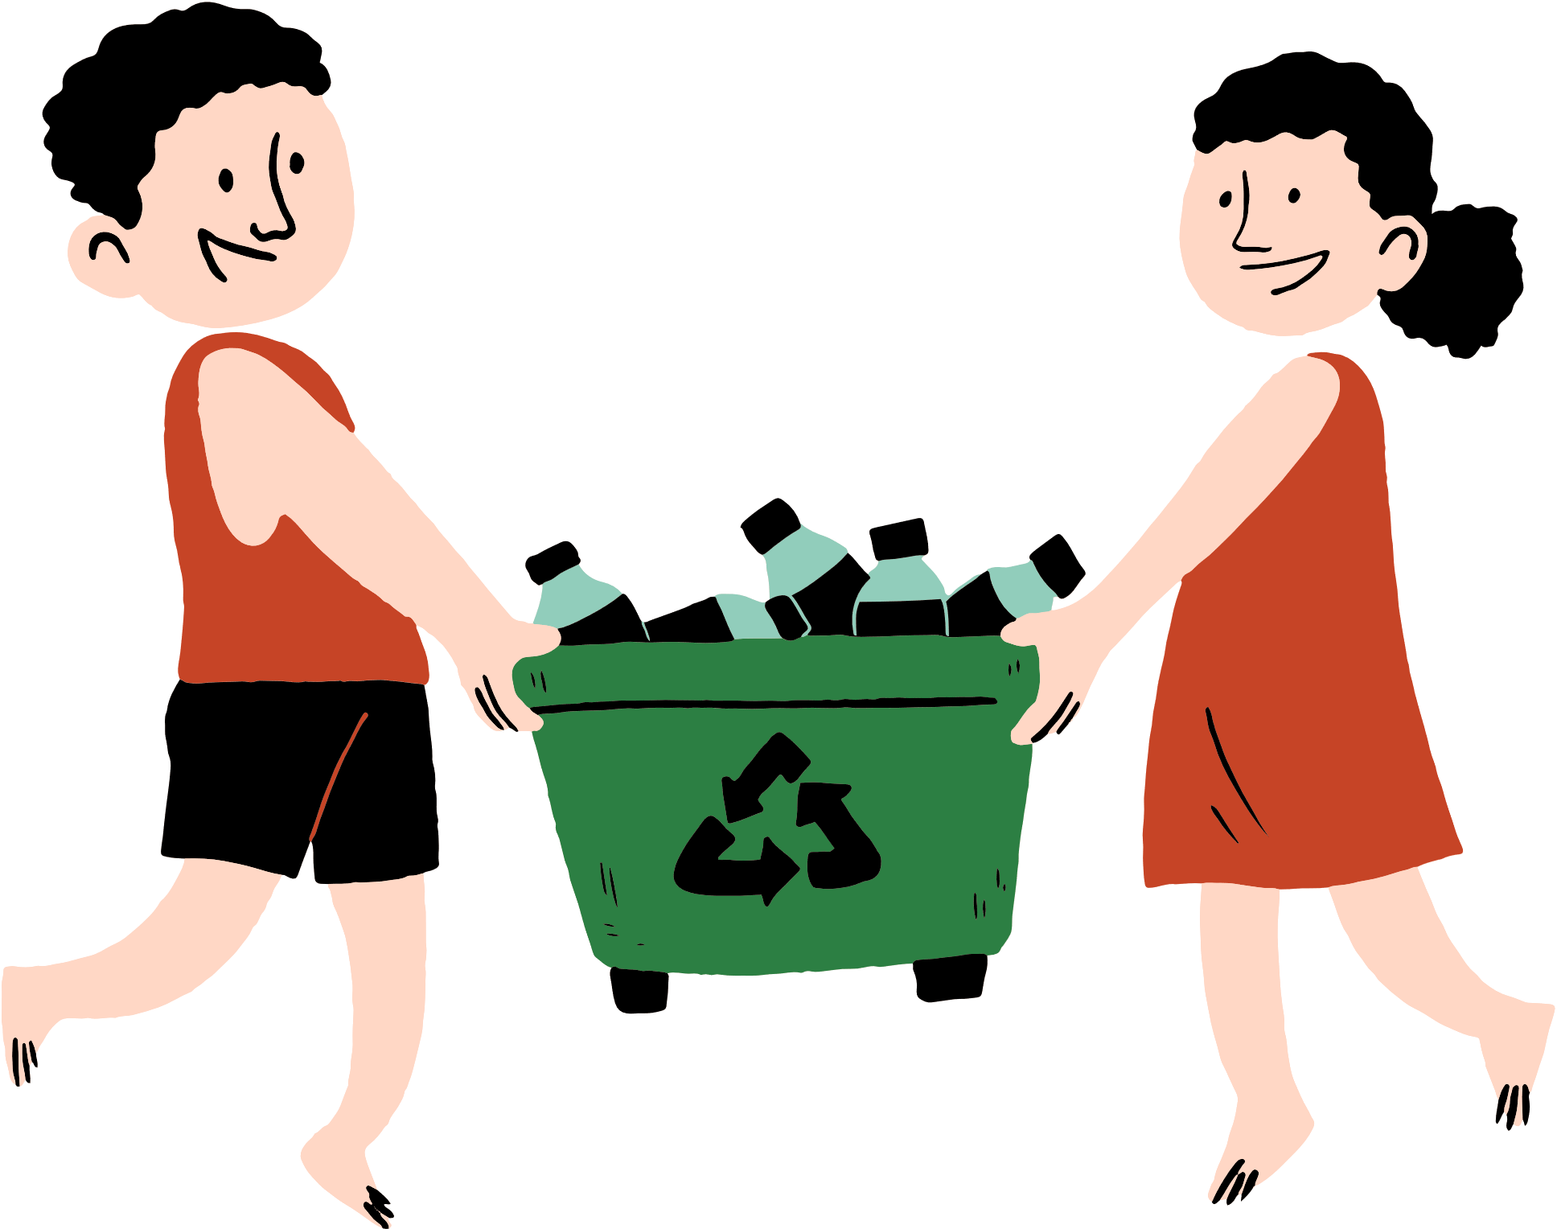

Slide 2




Hãy nêu các biểu hiện của việc yêu lao động
B
Vì sao cần phải yêu lao động?

Slide 3
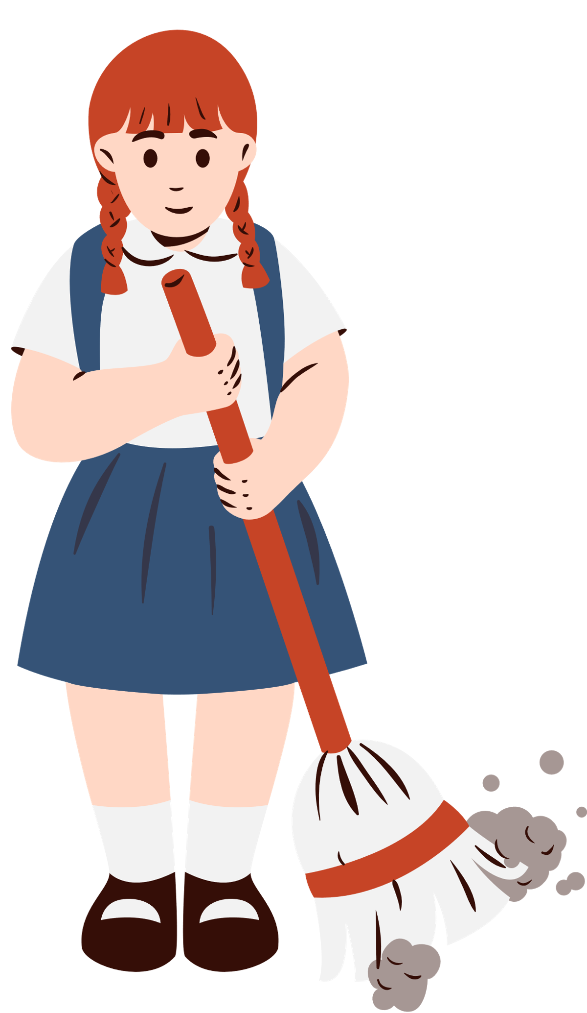
Hãy nêu các biểu hiện của việc yêu lao động
B
- Chủ động lau bảng trước mỗi giờ học
- Chăm sóc vườn rau
- Giúp bố mẹ lau dọn nhà cửa
- Chủ động tham gia dọn vệ sinh làng xóm
- Gấp gọn chăn màn khi ngủ dậy
- Dọn dẹp đồ chơi và sắp xếp gọn gàng sau khi chơi,…

Slide 4

Vì sao cần phải yêu lao động?
B
Lao động giúp bản thân cảm thấy mình được đóng góp cho gia đình, xã hội
Giúp bố mẹ đỡ vất vả
Giúp mình cảm thấy trân trọng, yêu quý những người lao động hơn

Slide 5
Yêu cầu cần đạt
- Nêu được một số biểu hiện của yêu lao động.
- Biết vì sao phải biết ơn người lao động.
- Tích cực tự giác tam gia hoạt động lao động phù hợp với bản thân.
- Quý trọng người lao động, không đồng tình với người lười lao động.

Slide 6


a. Lười lao động là đáng chê cười.
b. Chỉ người nghèo mới phải lao động.
B
c. Lao động đem lại cho con người niềm vui.
d. Cần quý trọng những người yêu lao động.
e. Trẻ em có bổn phận làm những việc phù hợp với khả năng.

Slide 7
a. Lười lao động là đáng chê cười
ĐÚNG. Bởi vì con người đều phải có nghĩa vụ lao động.
B
KHÔNG ĐÚNG. Bởi vì bất kể ai cũng phải lao động, không phân biệt tầng lớp giàu nghèo và địa vị trong xã hội.
b. Chỉ người nghèo mới phải lao động

Slide 8
c. Lao động đem lại cho con người niềm vui
ĐÚNG. Bởi vì lao động sẽ giúp con người không bị ảnh hưởng bởi những suy nghĩ tiêu cực, lao động giúp mọi người quên đi những suy nghĩ ấy.
B
d. Cần quý trọng những người yêu lao động
ĐÚNG. Bởi vì người lao động luôn luôn được mọi người tôn trọng vì họ đã tạo ra của cải, vật chất cho xã hội.

Slide 9
e. Trẻ em có bổn phận làm những việc phù hợp với khả năng
B
ĐÚNG. Bởi vì trẻ em nên hình thành thói quen lao động từ sớm để khi lớn lên chúng sẽ không ỷ lại vào người lớn.

Slide 10


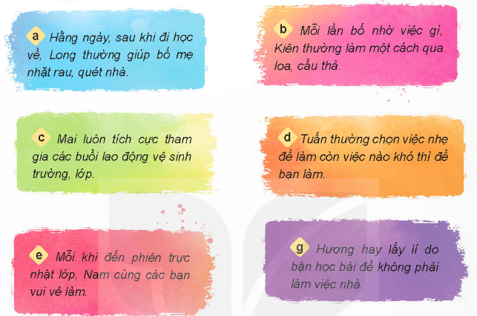
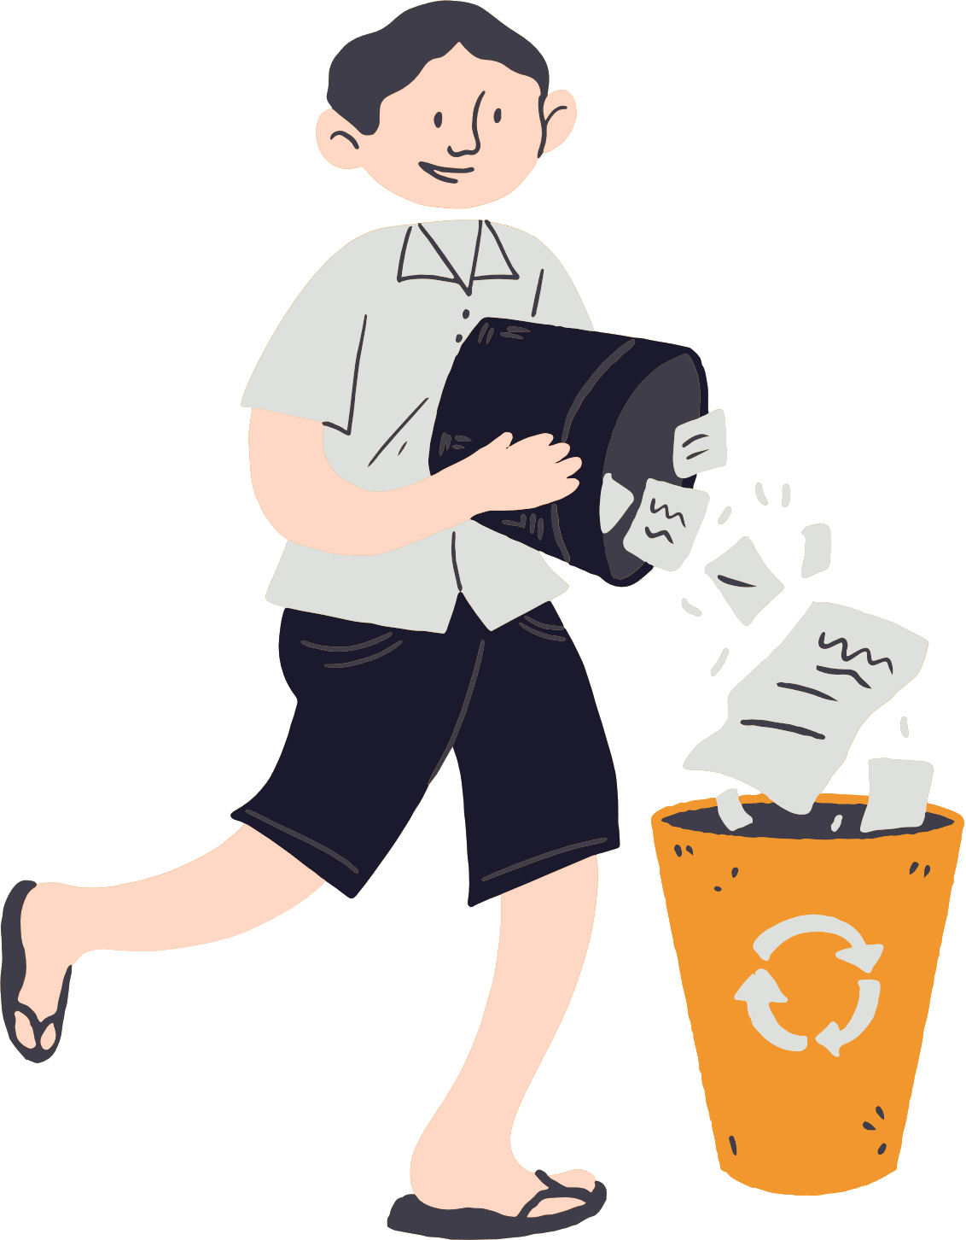
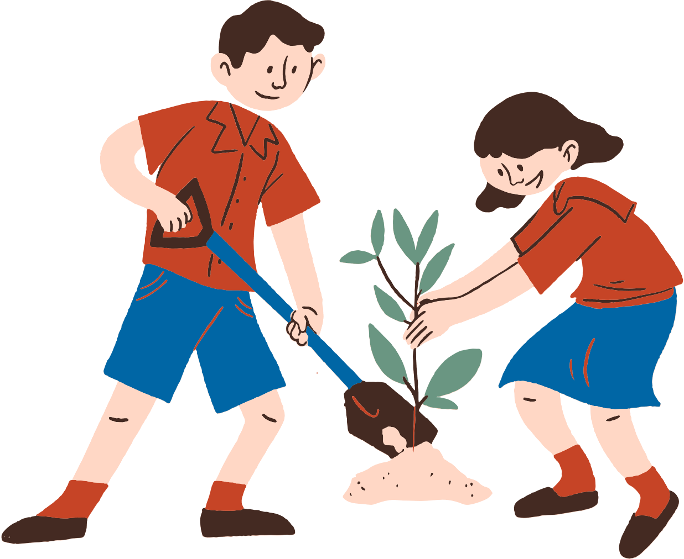
B

Slide 11
Đồng tình với việc làm của Long vì Long đã biết phụ giúp bố mẹ việc nhà và đã hình thành thói quen lao động từ sớm là một điều rất tốt.
Không đồng tình với việc làm của Kiên vì nó cho thấy bạn là một người vô trách nhiệm, làm ăn cẩu thả.
B

Slide 12
c. Đồng tình với việc làm của Mai vì Mai đã có tinh thần lao động rất cao và không cần ai phải nhắc nhở, phê bình.
d. Không đồng tình với việc làm của Tuấn vì đã cho thấy bạn là một người ích kỷ, chỉ biết nghĩ cho bản thân mình.
B

Slide 13
e. Đồng tình với việc làm của Nam vì hành động của Nam thể hiện việc yêu lao động.
g. Không đồng tình với việc làm của Hương vì đây là hành động nói dối để trốn việc.
B

Slide 14


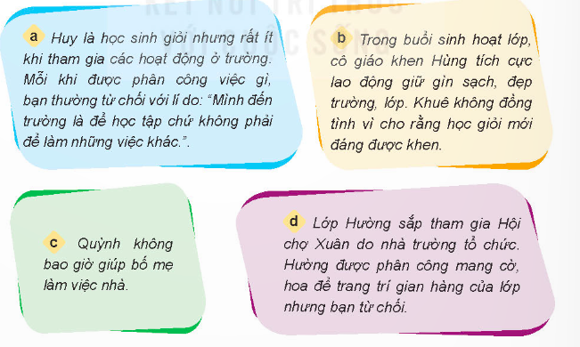

B

Slide 15
Huy nên tham gia các hoạt động để rèn luyện thêm các kĩ năng khác ngoài kiến thức trên lớp. Ngoài việc có thể phát triển thêm các kĩ năng, việc tham gia hoạt động sẽ giúp Huy làm quen được nhiều bạn hơn, có thể cùng nhau trao đổi, học tập.
Việc nào cũng đáng khen. Việc Hùng tích cực giữ gìn vệ sinh trường lớp cũng là một việc tốt và đáng để tuyên dương.
B

Slide 16
c. Quỳnh nên giúp đỡ bố mẹ việc nhà lúc rảnh rỗi vì việc đó sẽ giúp bố mẹ đỡ vất vả, bận rộn hơn.
d. Nếu không thể mang cờ, hoa vì lí do hợp lí thì Hường nên nhận một công việc khác phù hợp hơn. Còn nếu như có thể thì bạn nên nhận công việc được phân công vì cùng tham gia hoạt động sẽ giúp tình đoàn kết của mọi thành viên trở nên khăng khít hơn.
B

Slide 17
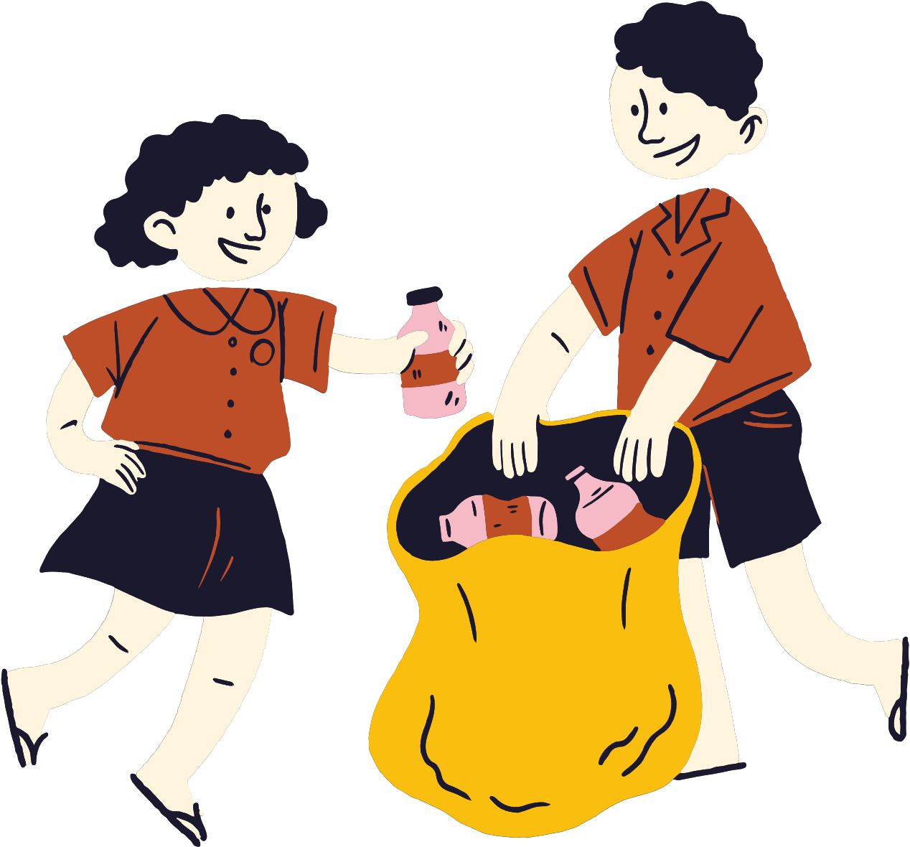
LAO ĐỘNG LÀ VINH QUANG

